Slide 1

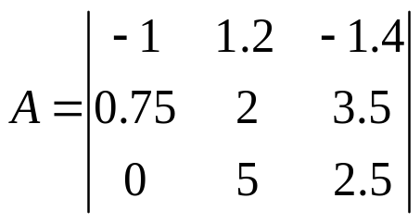
matlab作业6
3、某气象观测站测得某日6：00~18:00之间每隔2小时的室内外温度（ºC）如实验表所示，试用三次样条插值分别求该日室内外6:30~17:30之间每隔2h各点的近似温度。
时间h | 6 | 8 | 10 | 12 | 14 | 16 | 18
室内温度t1 | 18.0 | 20.0 | 22.0 | 25.0 | 30.0 | 28.0 | 24.0
室外温度t2 | 15.0 | 19.0 | 24.0 | 28.0 | 34.0 | 32.0 | 30.0
4、已知lgx在[1,101]区间10个整数采样点的函数值如表所示：试求lgx的5次拟合多项式p(x)，并绘制出lgx和p（x）在[1,101]区间的函数曲线。
x | 1 | 11 | 21 | 31 | 41 | 51 | 61 | 71 | 81 | 91 | 101
Lgx | 0 | 1.0414 | 1.3222 | 1.4914 | 1.6128 | 1.7076 | 1.7853 | 1.8513 | 1.9085 | 1.9590 | 2.0043
5、有3个多项式，
试进行下列操作：（1）求
（2）求P（x）的根
（3）当x取矩阵A的每一个元素时，求P（x）的值，其中：
（4）当以矩阵A为自变量时，求p（x）的值，其中A的值与第（3）题相同。

